Slide 1
作 文 提 纲

Slide 2
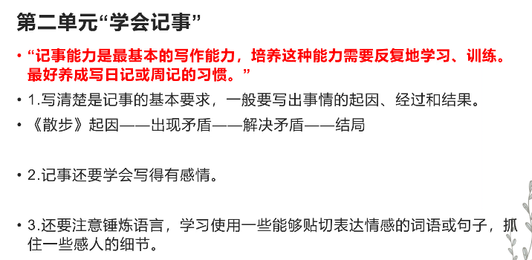

Slide 3
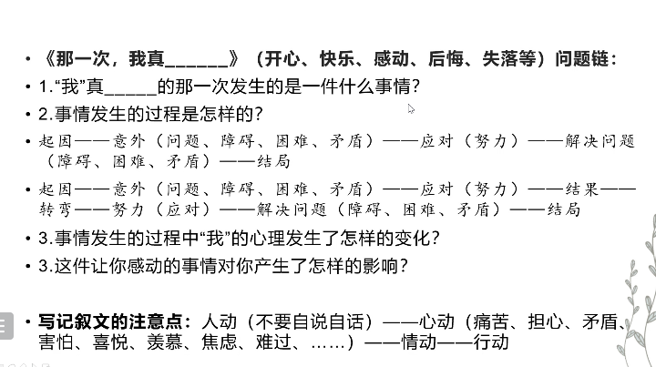

Slide 4
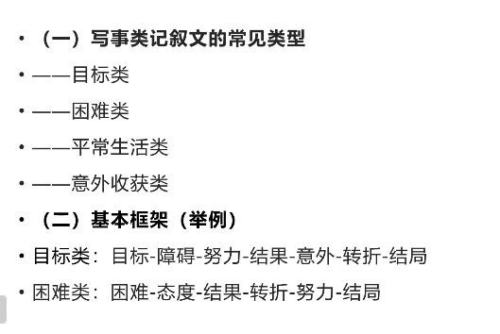

Slide 5
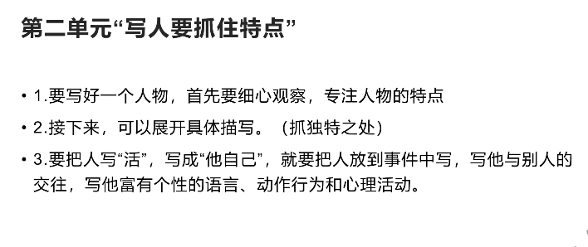

Slide 6
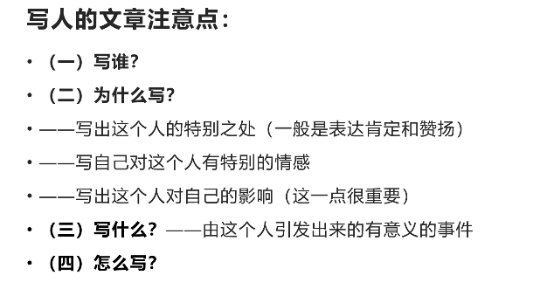

Slide 7
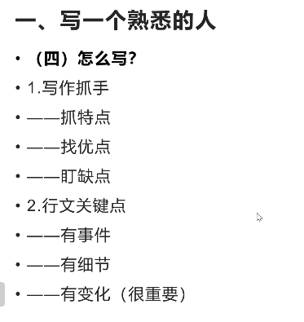

Slide 8
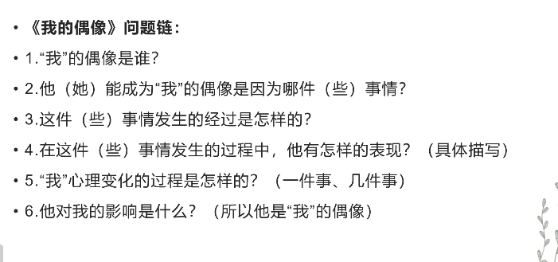

Slide 9
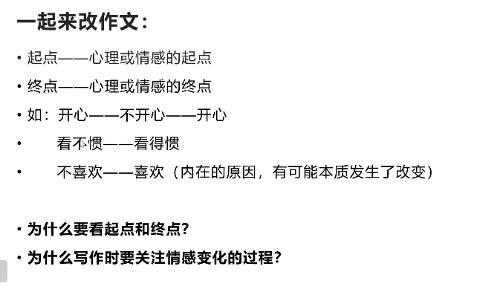

Slide 10
作文提纲一般包含三部分内容：
（1）审题。
（2）材料和中心。
（3）结构。

Slide 11
“提问分析”法
“谁”或者“什么”、“为什么”、“怎么样”？
如：《那一件事让我难忘》，那一件事是什么事？（材料）为什么使我难忘？（中心）

Slide 12
材料和中心 ：
材料：谁（主要人物）-------做了什么事（怎样做）------结果
中心：故事告诉我们什么道理？我从中得到了什么收获？

Slide 13

怎么安排结构？
1、纵式结构
2、横式结构
3、对照式结构

Slide 14
开头---
点题，引发回忆 (第一段)
起:
事件的起因。
（交代背景等）
(第二段)
承:
事情发展的过程。
产生的困难、挫折
(第三段)
次详
正文---
转:
事件的转机。
1.谁使事情转变
详
2.我转变后的行动
(四、五段)
合:
事件的结局。
写出中心道理感悟
（议论、抒情句）
(六、七段)
结尾----
首尾呼应，突出中心，回扣题目
（第八段)

Slide 15
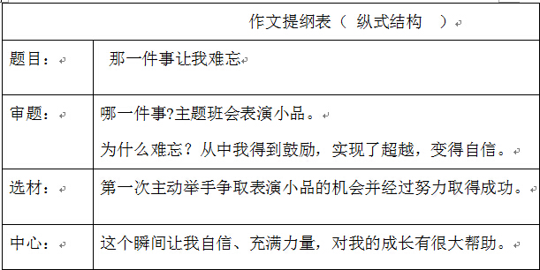

Slide 16
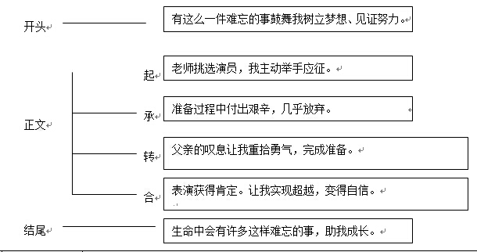

Slide 17
作文提纲
选材：通过 ，（事）
中心：表达 。（情）
线索 ：
开头：
中间：
结尾：
1、
2、
… …

Slide 18
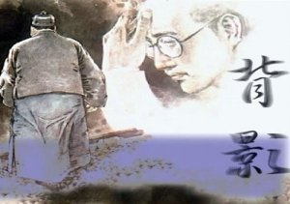
通过描述父亲送别远行儿子的经过，父亲车站表达父亲对儿子无微不至的关爱和儿子对父亲的百般怀念。
开头：点出背影，引出回忆
怀念
背影
爬月台买橘子时的背影
感激（愧疚）
中间：
混入人群中的背影
伤感、不舍
结尾：读信感悟后泪光中的背影
怅惘、怀念

Slide 19
以物为线
传递情感
【技巧解读】
在写人叙事的过程中，让某一物品在事件的各个阶段重复出现，并通过各种手段加强它的形象。这种物件往往起过渡作用或象征和点明中心思想作用。

Slide 20
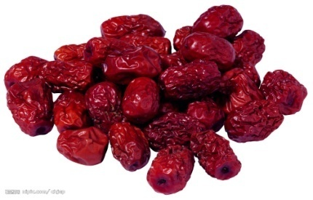
通过写友人要几颗故乡的枣核试种的事，表达了游子的思乡之情。
开头：索枣核 设制悬念
引出下文
急切、渴盼
枣核
见枣核
欣喜、珍惜
中间：
话枣核
思念
结尾：议枣核 点明主题

Slide 21
表达“我”对老师的怀念、敬仰与感激之情，对少年生活的怀念。
心里感伤
开篇：
听到琴声 (引发回忆）
听师吹琴
口琴往事
心中倾慕
企盼口琴
心中伤心
兴奋异常
中间：
获得口琴 .
学吹口琴 高兴着魔
. .
还掉口琴 依依不舍
. .
结尾：
买到口琴 体会幸福
. .

Slide 22
物的描写
听到琴声 心中感伤
（琴声）
开篇：
口琴往事
老师吹琴 心中倾慕
企盼 口琴 心中伤心
获得口琴 兴奋异常
（琴的类型、琴声）
中间：
学吹口琴 高兴着魔
还掉口琴 依依不舍
结尾：
买到口琴 体会幸福

Slide 23
回忆人生的不同阶段穿鞋的经历，突出母爱伴随儿女成长的主旨。
开篇： 由眼前的脚引出鞋的回忆
手帕鞋
婴儿时，妈妈给我做的是 。
履痕
虎头鞋
幼儿时，妈妈给我做的是 。
少年时，半夜看妈妈给我纳鞋底。
“冲福尼”面的布鞋
大学时，妈妈给我做的是 。
壮年时，想再穿妈妈给我做的鞋。
结尾：抒发感悟：
鞋子是人生的印记，母爱伴随儿女成长

Slide 24
作文提纲
选材：通过回忆妈妈给我煮姜汤的事，
中心：表达妈妈对我的关爱和我对妈妈的感激之情。
线索 ：姜汤
开头： 闻姜汤味 引出回忆
1、看妈妈做姜汤， 心中感动
2、我喝姜汤， 体会幸福
结尾：抒发情感，感悟母爱。
（妈妈把担心、关心都熬进了姜汤，一碗姜汤灌注的是母亲的爱,牵动的是孩儿的心.）
中间：

Slide 25
作文提纲
选材：通过 回忆爷爷给我煮食物、熬中药等事，
中心：表达 爷爷对我无微不至的关怀 。
线索 ：锅
开头： 睹物（锅）思人 ，引出下文。
1、幼儿时，爷爷用锅给我煮牛奶。
2、小学时，爷爷用锅给我煮食物。
3、中学里（我生病）时，爷爷用锅给我煮中药。
结尾：思考感悟：爷爷的关爱伴我成长。
中间：

